Slide 1

TC 2006B Interconexión de dispositivos
Ejercicio 17: VLANs, DHCP, rutas estáticas y por default
Tecnológico de Monterrey, Campus Querétaro

Slide 2
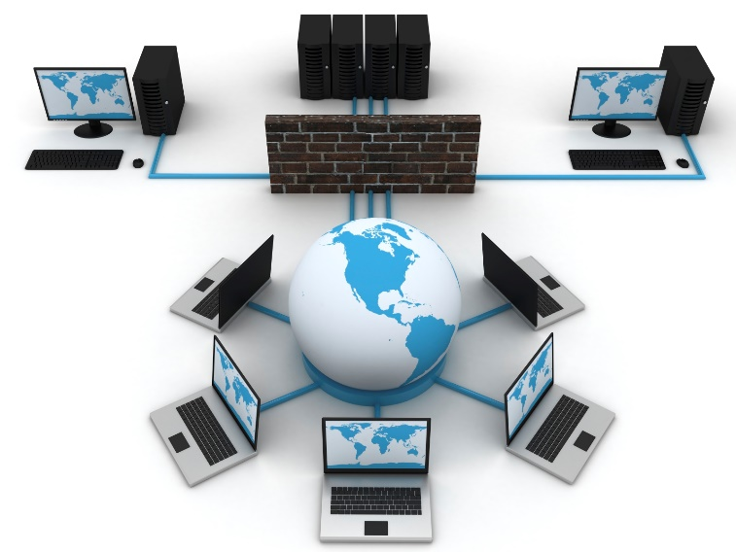
Caso “Pisos y más”
Nuestro reto el día de hoy es trabajar con un diseño físico de red en Packet Tracer y realizar la programación de los equipos de interconexión, la instalación del servicio de DHCP, la configuración de VLANs, rutas estáticas y una ruta por default para lograr la conectividad del espacio de trabajo de la compañía “Pisos y más” con la red Internet.

Slide 3
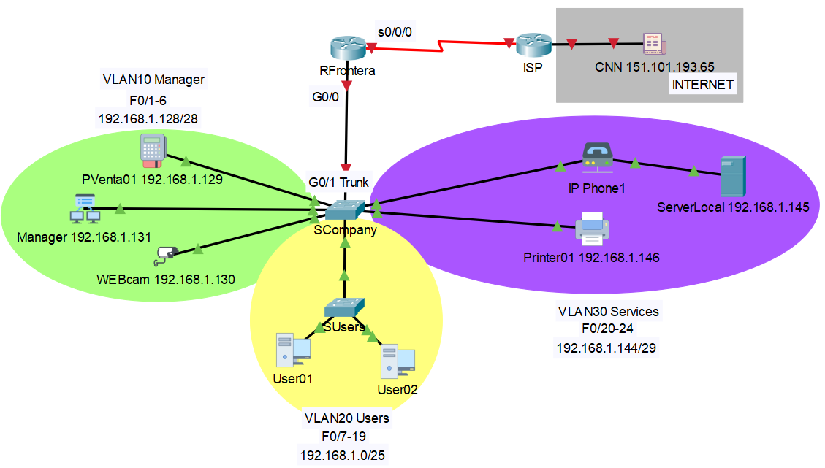
Caso “Pisos y más”
65.255.255.252 /30
.253
.254
10 IPs
5 IPs
120 IPs

Slide 4
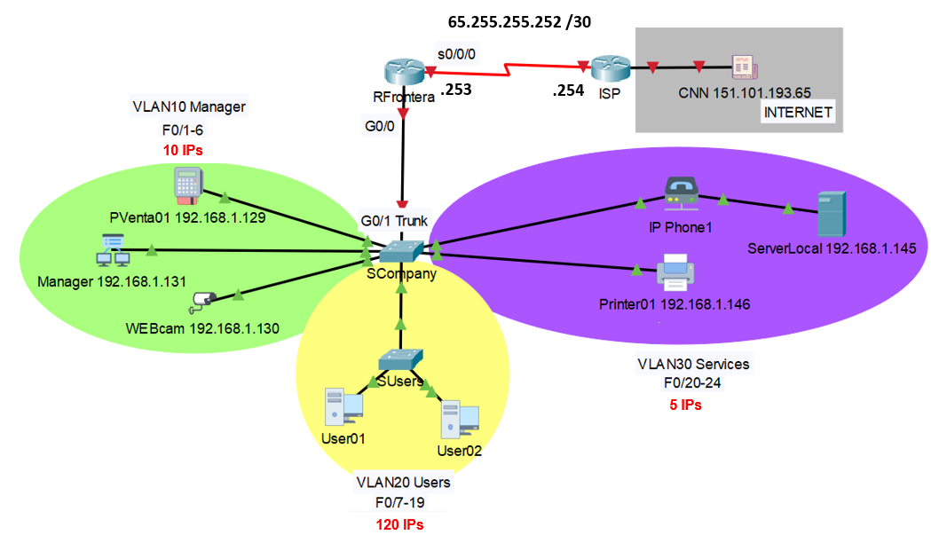
Caso “Pisos y más”

Slide 5
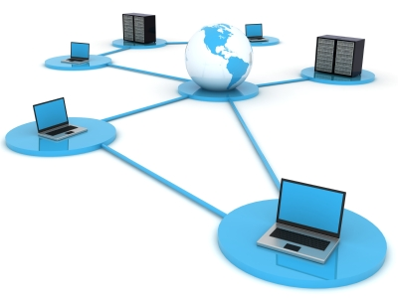
Restricciones y consideraciones del cliente
Debemos realizar el diseño con base en restricciones que han sido establecidas por el cliente:
Debemos utilizar VLSM.
Debemos utilizar tres VLANS (Manager, Users, Services)
Solo el grupo de Users obtiene dirección IP dinámica (DHCP)
Configurar la VLAN1 del switch SCompany con la primera IP valida de la subred y el default Gateway.
Debemos conectar la red local a los servicios de Internet. Para interconectar la red local con el proveedor de servicios es necesario instalar una ruta por default.
Debemos configurar rutas estáticas en el ISP para que se pueda conectar con la red local.
Realizar las pruebas de conectividad necesarias.

Slide 6
Subneteo con máscaras de longitud variable (VLSM)

Slide 7
Subneteo con máscaras de longitud variable (VLSM)
Segmento | VLAN | IPs | Orden | Dirección de subred | Máscara de subred | Prefijo de red
Management | 10 | 10 | 2 | 192.168.1.128 | 255.255.255.240 | 28
Users | 20 | 120 | 1 | 192.168.1.0 | 255.255.255.128 | 25
Services | 30 | 5 | 3 | 192.168.1.144 | 255.255.255.248 | 29
Native | 1 | 2 | 4 | 192.168.1.152 | 255.255.255.252 | 30

Slide 8
Configuración del servicio de DHCP
Tenemos tres subredes asociadas con las VLANs 10, 20 y 30.
La subred de los usuarios (VLAN 20) es a la única a la que se le asignarán direcciones IP dinámicas.
Configurar primero las excepciones.
Configurar DHCP en el RFrontera.

Slide 9
Configuración del servicio de DHCP
Tenemos tres subredes asociadas con las VLANs 10, 20 y 30.
La subred de los usuarios (VLAN 20) es a la única a la que se le asignarán direcciones IP dinámicas.
Configurar primero las excepciones.
Configurar DHCP en el RFrontera.

Slide 10
Configuración mínima de un servicio DHCP
Excluir las direcciones estáticas del pool de DHCP.
ip dhcp excluded-address Dir_IP_Inicial Dir_IP_Final
Definir un pool de direcciones dinámicas que serán asignadas cuando sean solicitadas.
ip dhcp pool NombrePool
network dirIP_inicial Máscara de subred
Establecer la puerta de enlace predeterminada (default Gateway):
default-router dirIP

Slide 11
Configuración de VLANs
Ruteador
Las VLANs son redes virtuales que permiten segmentar el tráfico y tener distintos dominios de broadcast en una misma interface del router, con el uso de las subinterfaces.
El definir subinterfaces en el RFrontera implica que la interface g0/0 recibe peticiones de la vlan 10, vlan 20 y vlan 30.
Las subinterfaces se definen con la interface g0/0 y se le concatena la subinteface asociada con la vlan g0/0.10.
El protocolo de encapsulamiento debe incluir el id de la vlan.
La dirección IP de la subinterface va a ser la última dirección IP válida de la subred o bloque.
VLAN 1: Native
192.168.1.152 /30
VLAN 10: Manager
192.168.1.128 /28
VLAN 30: Services
192.168.1.144 /29
VLAN 20: Users
192.168.1.0 /25

Slide 12
Configuración de VLANs
Ruteador
Comandos para el Router
! Sección para crear las subinterfaces asociadas a cada VLAN
int g0/0.VID
encapsulation dot1q VID
ip add DirIP Msk
! Hay que levantar todas las subinterfaces (lógicas). Si levanto la interfaz física se levantan todas las subinterfaces.
int g0/0
no shut

Slide 13
Configuración de VLANs
Switch
Pasos para configurar las VLANs en el switch:
Crear la base de datos de las VLANs
Asignar los puertos de acceso del switch a la VLAN correspondiente.
Definir el puerto troncal (puerto por el que va a salir el tráfico de las distintas VLANs).
Las subredes y los puertos del switch han sido divididos de la siguiente forma:
Segmento | VLAN | Puertos asignados | Dirección de subred | Máscara de subred
Management | 10 | F0/1-6 | 192.168.1.128 | 255.255.255.240
Users | 20 | F0/7-19 | 192.168.1.0 | 255.255.255.128
Services | 30 | F0/20-24 | 192.168.1.144 | 255.255.255.248
Native | 1 | No aplica | 192.168.1.152 | 255.255.255.252
vlan 1 que es la nativa, está creada siempre por default.

Slide 14
Configuración de VLANs
Comandos para el Switch
1. Creación de las VLANs con nombre
vlan VID
name NombreVLAN-asociadaVID
exit
2. Asignación de los puertos de acceso a cada VLAN VID
interface Nombre_Interfaz
switchport mode access
switchport access vlan VID
3. Definición del puerto troncal
interface Nombre_Interfaz
switchport mode trunk
no shut

Slide 15
Configuración de la VLAN1 de SCompany
Configurar la VLAN1 del switch SCompany con la primera IP de la subred y el default Gateway.
VLAN 1: Native
192.168.1.152 /30
VLAN 10: Manager
192.168.1.128 /28
VLAN 30: Services
192.168.1.144 /29
VLAN 20: Users
192.168.1.0 /25

Slide 16
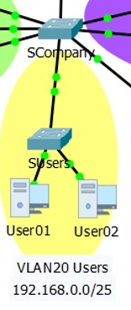
Configuración de las VLANs
Configurar el switch SUsers, que solamente ha sido puesto como una extensión del switch SCompany.
F0/7-19 VLAN 20 Users
SUsers es una extensión de la VLAN 20 y todos los puertos de este switch pertenecen a esta VLAN.
VLAN 20: Users
192.168.1.0 /25

Slide 17
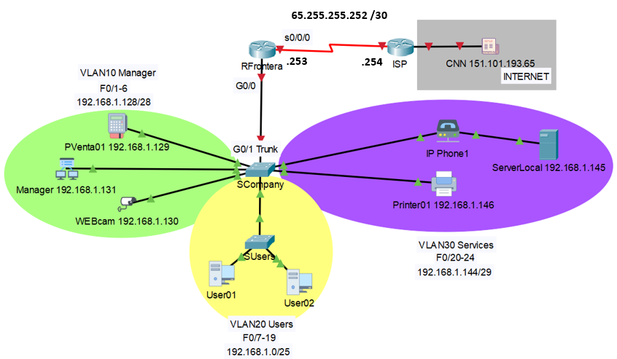
Configuración de rutas por default
Configurar la IP de la interface s0/0/0 del RFrontera.
No se requiere configurar un protocolo de ruteo, el ruteador RFrontera está configurado para trabajar como router on stick (una sola interfaz física se encarga de enrutar los paquetes de varias VLANs). Solamente debemos saber cómo el tráfico interno va a salir al exterior.
Establecer una ruta por default que se encargue de sacar el tráfico a Internet.
Cuando definimos nuestra interface de salida (s0/0/0) tenemos una ruta por default directamente conectada
Si utilizamos la dirección IP del siguiente router, tenemos una ruta por default recursiva.
Si concatenamos la interface de salida de nuestro router y la IP del siguiente router, tenemos una ruta por default completamente conectada.

Slide 18
Configuración de rutas estáticas
Configurar en el ISP, las rutas estáticas necesarias para conectar el tráfico de Internet con la red local.

Slide 19

Pruebas de conectividad
Probar el servicio de DHCP.
Probar la conectividad interna: interconexión entre VLANs.
User01 acceso web a SCompany (192.168.1.153)
User01 acceso web a ServerLocal (192.168.1.145)
User01 acceso web a WEBcam (192.168.1.130)
Probar la conectividad hacia el exterior.
User01 acceso web a Server CNN (151.101.193.65)
Probar la conectividad desde el exterior hacia la red local.
CNN acceso web a ServerLocal (192.168.1.145)
CNN acceso web a WEBcam (192.168.1.130)

